Slide 1
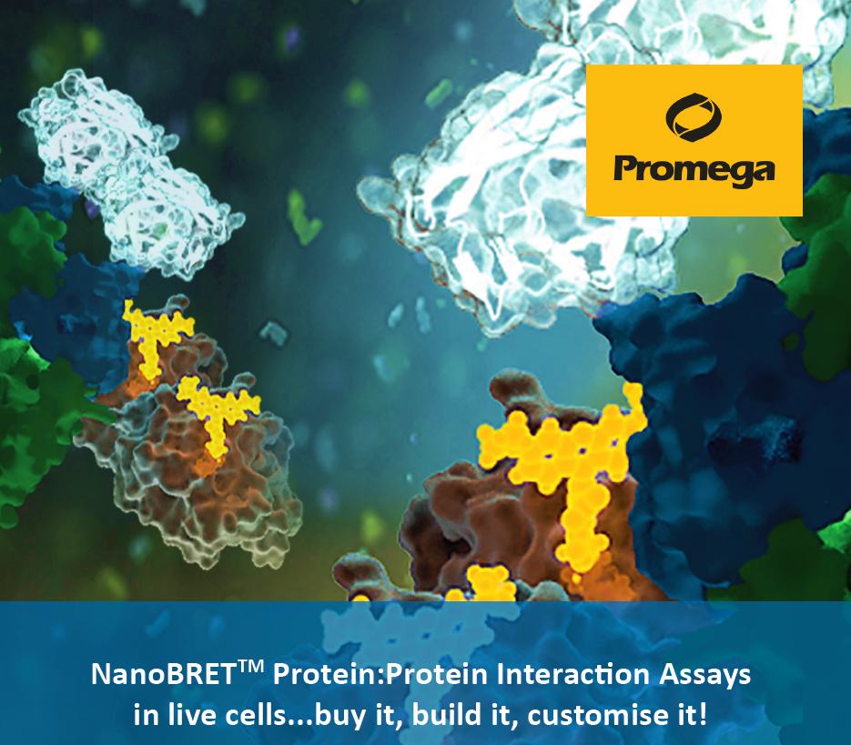
NanoBRETTM 使用心得
试用者姓名: | 单位：
试用者电话: | Email:
使用产品名称： | 目录号：
应用方向 : □ 机制性研究 □ 药物筛选 □ 其他：
发表文章：
对NanoBRETTM的满意度：□ 效果好 □ 一般，但是可以满足实验要求 □ 效果不好

Slide 2
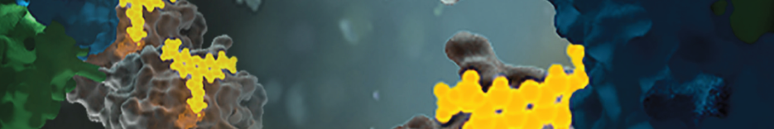
NanoBRETTM Technology Assays
实验操作心得 (可描述在操作克隆，转染，检测等方面的心得)

Slide 3
NanoBRETTM Technology Assays
检测结果：为保护您的研究成果，您可隐去相互作用蛋白名称、药物名称等，以蛋白A、B，药物C……等替代。

Slide 4
NanoBRETTM Technology Assays
小调查：
正在使用的其他蛋白研究方法：
□ CoIP
□ Pull down
□ 其他: 。
您是从什么渠道了解到我们的产品信息?
□ 销售人员
□网站
□微信
□邮件
□生物通/生物谷
□百度搜索
□其他： 。
您希望收到我们信息的途径是?
□销售人员
□网站
□微信
□邮件
□其他： 。

